Slide 1



Tema
Entendendo o conceito de CI/CD
DevOps Fundamentals
Alexsandro Lechner
alexsandrolechner

Slide 2
Entendendo o conceito de CI/CD
CI/CD significa Integração Contínua (Continuous Integration) e Entrega Contínua (Continuous Delivery).
Isto trata-se de uma prática de desenvolvimento de software que tornar a integração de código mais eficiente por meio de builds e testes automatizados.

Slide 3
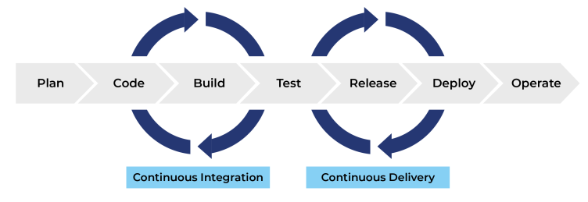
Entendendo o conceito de CI/CD
CI (Continuous Integration): é usado durante a fase de construção e teste onde os desenvolvedores mesclam o seu código em um repositório várias vezes ao dia. CD (Continuous Delivery): é usado assim que as alterações são confirmadas e que já passaram pela Integração Contínua (CI) são empacotados automaticamente e prontos para serem implementados no ambiente.

Slide 4
Entendendo o conceito de CI/CD
Simplificando, integração continua é a prática de mesclar as cópias de trabalho de código de cada desenvolvedor em um linha principal compartilhada várias vezes ao longo do dia. Enquanto a entrega contínua refere-se à entrega regular e frequente de funcionalidades de software.

Slide 5
Entendendo o conceito de CI/CD
Simplificando, integração continua é a prática de mesclar as cópias de trabalho de código de cada desenvolvedor em um linha principal compartilhada várias vezes ao longo do dia. Enquanto a entrega contínua refere-se à entrega regular e frequente de funcionalidades de software.

Slide 6
Entendendo o conceito de CI/CD
Pipelines: Já pipelines faz parte de uma série de etapas automatizadas no desenvolvimento e implantação de software e o objetivo do pipeline é automatizar o processo de desenvolvimento e entrega de software, desde a compilação do código-fonte até a implantação em produção.

